Slide 1

深度剖析——机器学习的核心
深度剖析——机器学习的核心
深度剖析——机器学习的核心
深度剖析——机器学习的核心
Deep Analysis - The Core of Machine Learning
REPORT-DaringGryp..
2025/11/2
The content is generated by AI
Notes:
Generate By BIYOO ChatPPT. HomePage：www.chat-ppt.com AIGC 2025/11/2 21:26:14 [ID-908878] [AI生成内容仅供参考，请注意甄别准确性]

Slide 2
01
02
机器学习基础概览
机器学习算法简介
机器学习基础概览：算法模型与应用并进
机器学习算法：驱动智能时代的核心引擎
目录
03
04
Contents
机器学习流程与步骤
机器学习中的数学与统计学
机器学习流程：数据收集到模型部署全步骤
机器学习发展，数学统计学为其筑牢根基
05
06
机器学习实战案例分析
未来趋势与挑战
机器学习实战案例分析，解锁行业应用新视角
未来趋势明晰，挑战重重需奋力破局
机器学习基础概览
Notes:
Generate By BIYOO ChatPPT. HomePage：www.chat-ppt.com AIGC 2025/11/2 21:26:14 [ID-908878] [AI生成内容仅供参考，请注意甄别准确性]

Slide 3





机器学习基础概览
机器学习算法简介
学习路径规划
定义与历史背景
关键术语解释
应用领域
社会影响
人工智能
应用领域
持续学习
里程碑
由于
关键词
技能提升
起源
人工智能
关键词
实践应用
关键事件
请提供参照的[关键术语解释]内容
应用领域
学习资源
Notes:
Generate By BIYOO ChatPPT. HomePage：www.chat-ppt.com AIGC 2025/11/2 21:26:14 [ID-908878] [AI生成内容仅供参考，请注意甄别准确性]

Slide 4




机器学习算法简介
监督学习算法
无监督学习算法
强化学习算法
算法比较与选择
逻辑回归
特征提取
动作空间
性能评估
决策树
无监督学习算法
价值函数
可扩展性
支持向量机
优化策略
机器学习流程与步骤
Notes:
Generate By BIYOO ChatPPT. HomePage：www.chat-ppt.com AIGC 2025/11/2 21:26:14 [ID-908878] [AI生成内容仅供参考，请注意甄别准确性]

Slide 5

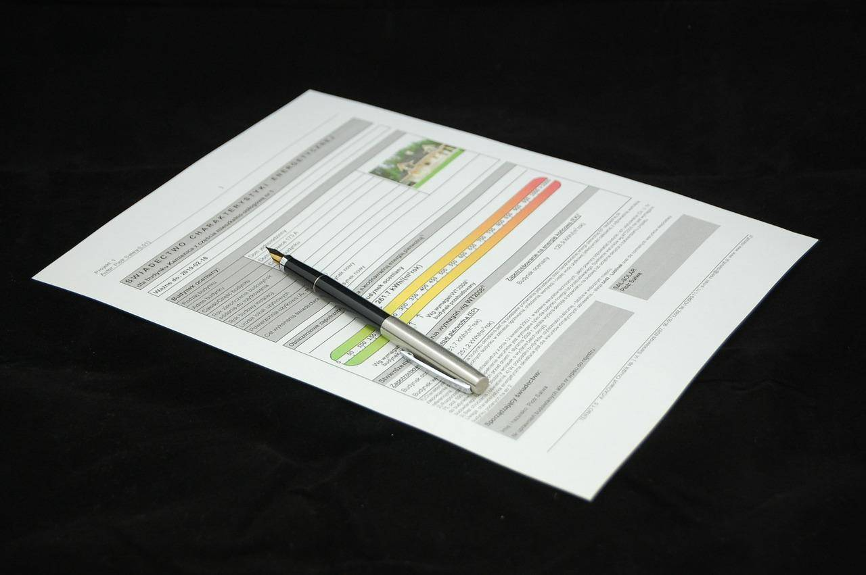
机器学习流程与步骤
1.数据收集与预处理
解释如何收集数据，包括清洗、标注和平衡数据集。 2.特征选择与构建
选择 relevant 特征并构建特征向量，简化模型复杂度。 3.模型训练与评估
描述训练过程，包括交叉验证和评估指标的选择。 4.模型优化与部署
优化模型参数，部署到生产环境，监控性能和准确性。
机器学习中的数学与统计学
Notes:
Generate By BIYOO ChatPPT. HomePage：www.chat-ppt.com AIGC 2025/11/2 21:26:14 [ID-908878] [AI生成内容仅供参考，请注意甄别准确性]

Slide 6
机器学习中的数学与统计学
机器学习实战案例分析
线性代数基础
介绍矩阵和向量的概念，其在机器学习中的应用。
概率统计理解
解释概率分布、期望、方差等概念，以及它们在算法中的作用。
微积分与优化
梯度下降、拉格朗日乘数等微积分方法在模型优化中的使用。
线性回归与逻辑回归
详细讲解这两种回归算法的原理和应用。
Notes:
Generate By BIYOO ChatPPT. HomePage：www.chat-ppt.com AIGC 2025/11/2 21:26:14 [ID-908878] [AI生成内容仅供参考，请注意甄别准确性]

Slide 7

机器学习实战案例分析
图像识别应用
以人脸识别为例，说明特征提取和分类的过程。
自然语言处理
医疗诊断预测
文本分类、情感分析等NLP任务如何应用机器学习技术。
结合患者数据，预测疾病诊断的准确性与潜在应用价值。
推荐系统构建
基于用户行为分析，构建个性化推荐系统的原理和方法。
未来趋势与挑战
Notes:
Generate By BIYOO ChatPPT. HomePage：www.chat-ppt.com AIGC 2025/11/2 21:26:14 [ID-908878] [AI生成内容仅供参考，请注意甄别准确性]

Slide 8


未来趋势与挑战
1.技术发展展望
讨论深度学习、强化学习等技术的未来发展趋势。 2.数据隐私与安全
随着数据量的增加，数据隐私和安全问题将成为重要议题。 3.算法偏见与公平性
算法偏见可能导致不公平后果，如何解决这个问题仍是挑战。 4.计算资源与效率
提升模型效率、减少计算资源需求是机器学习技术进步的关键。
Notes:
Generate By BIYOO ChatPPT. HomePage：www.chat-ppt.com AIGC 2025/11/2 21:26:14 [ID-908878] [AI生成内容仅供参考，请注意甄别准确性]

Slide 9
THANK YOU
深度剖析——机器学习的核心
2025/11/2
DaringGryp..
The content is generated by AI
Notes:
Generate By BIYOO ChatPPT. HomePage：www.chat-ppt.com AIGC 2025/11/2 21:26:14 [ID-908878] [AI生成内容仅供参考，请注意甄别准确性]

